Slide 1
微积分讲课提纲
微积分（I）
浙江大学数学科学学院

Slide 2
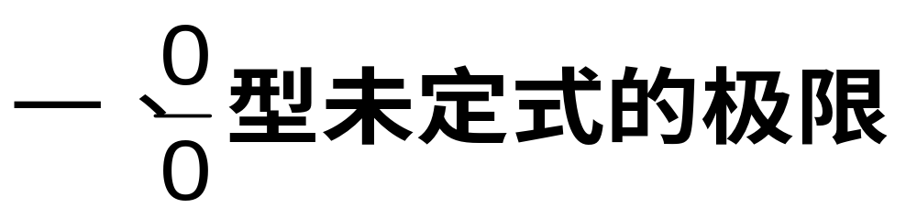
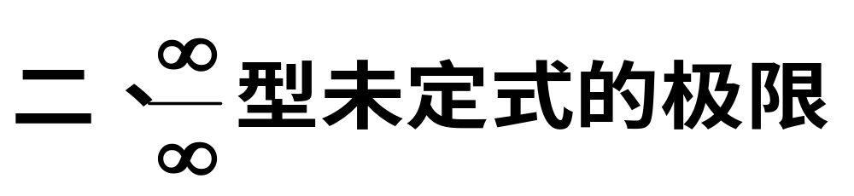

第三章 微分中值定理及导数的应用
第二节 未定式的极限

Slide 3
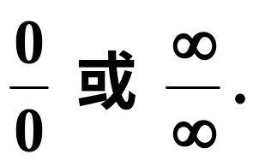
我们知道：两个无穷小量或两个无穷
大量的商的极限，随着无穷小量或无穷大
量的形式不同，极限值可能存在、也可能
不存在、可能是无穷小量、也可能是无穷
大量，为此，我们称这类极限为“不定型”,
记为:

Slide 4
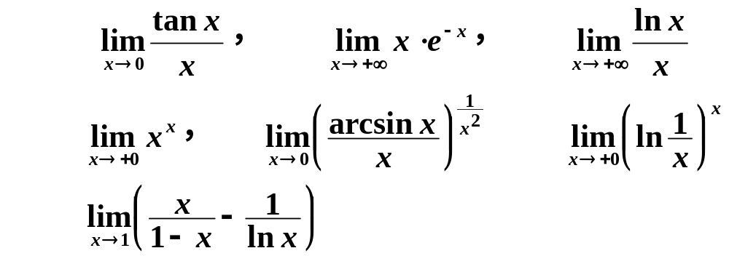
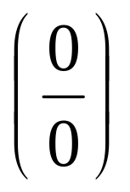
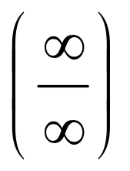
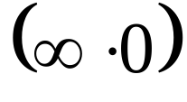
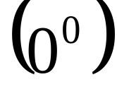
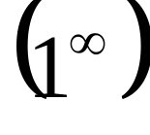
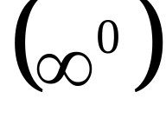
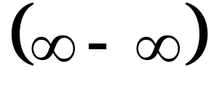

不定型的极限

Slide 5
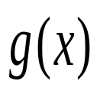
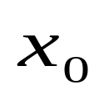

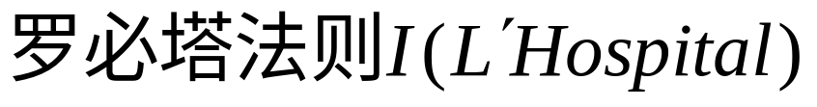
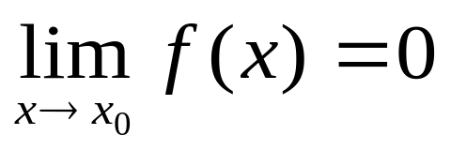
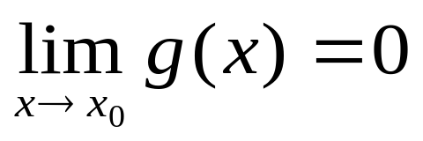
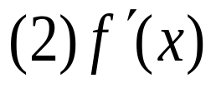
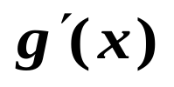
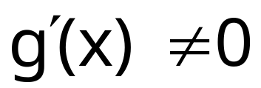
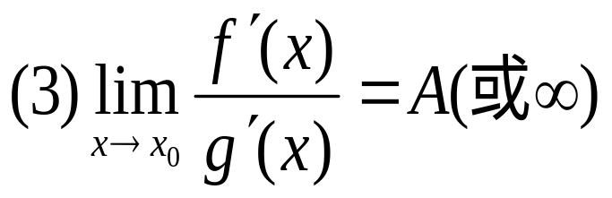
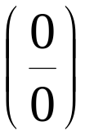
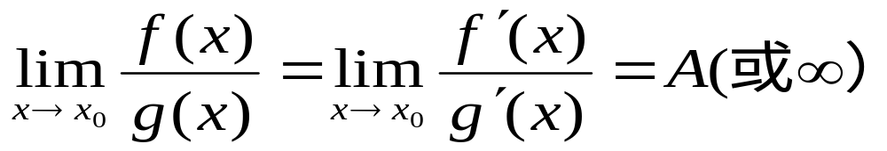
定理 设函数 和 在点 的某一去心邻域内有
定义,且满足：
(1)
和
在 的某一去心邻域内存在,且
则有
定义 这种在一定条件下通过分子分母分别求导再求极限来确定未定式的值的方法称为洛必达法则.

Slide 6
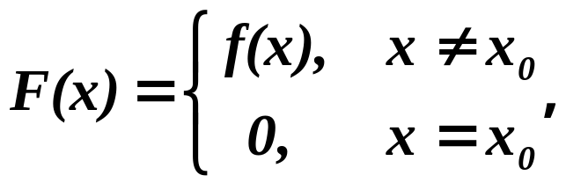
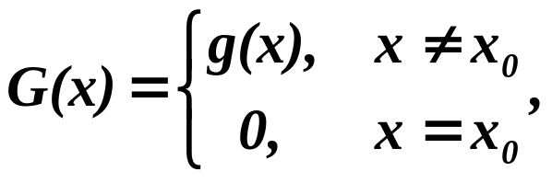


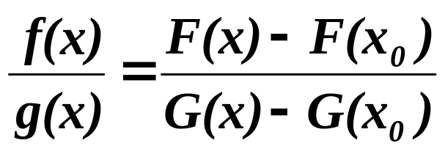
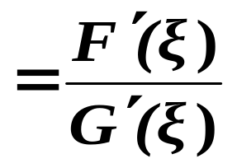
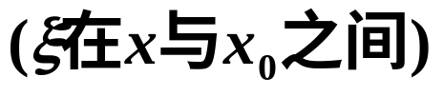
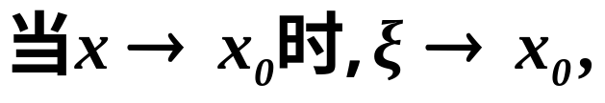
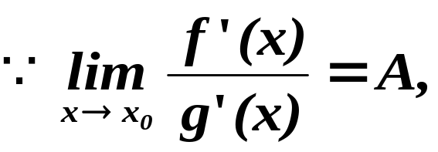
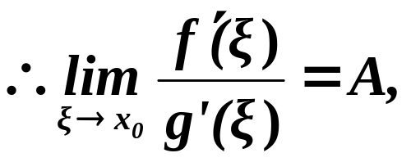
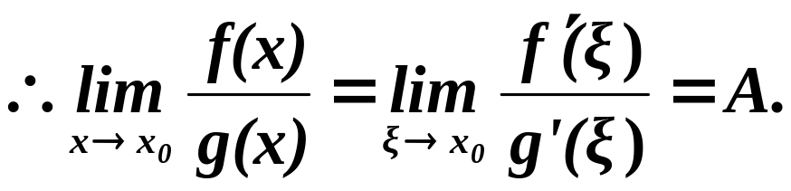
证
定义辅助函数
则有

Slide 7
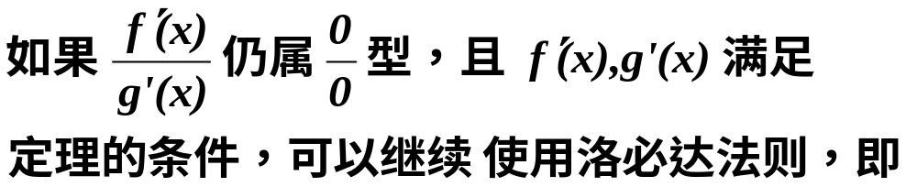
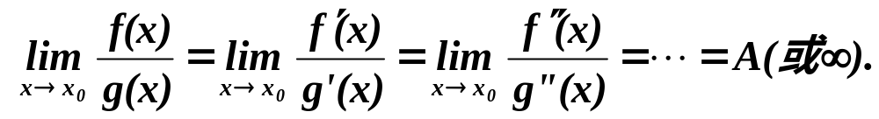
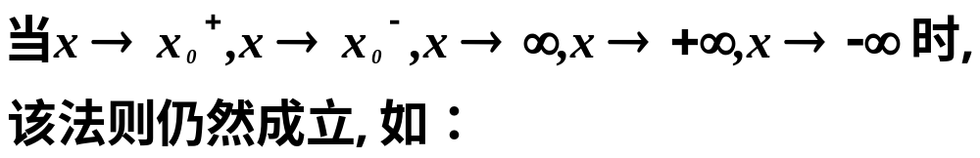
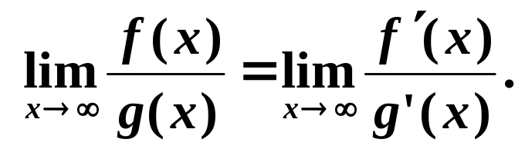
注：

Slide 8
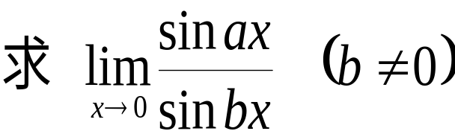
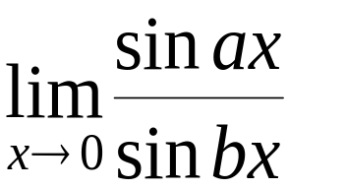
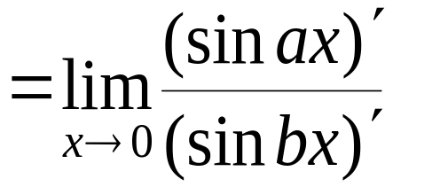
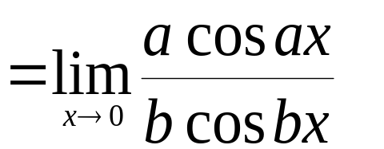
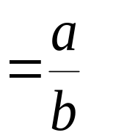
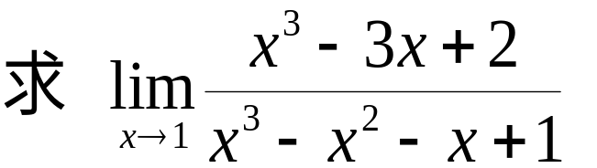
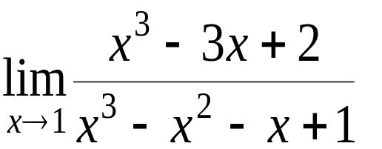
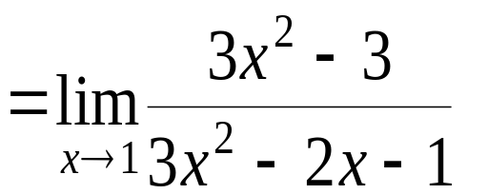
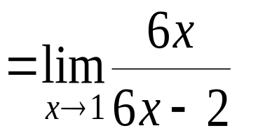
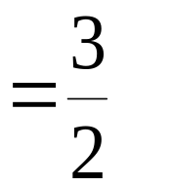
例
解
例
解
注意
不是未定式, 不能盲目应用罗比塔法则

Slide 9
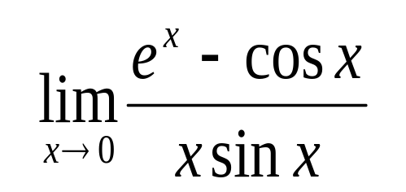

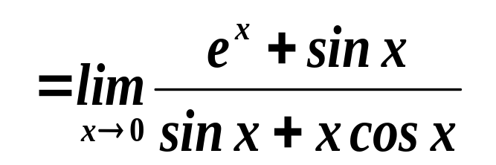

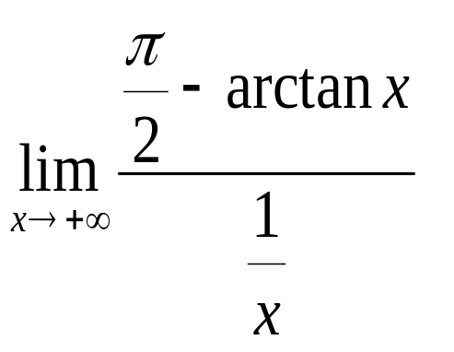
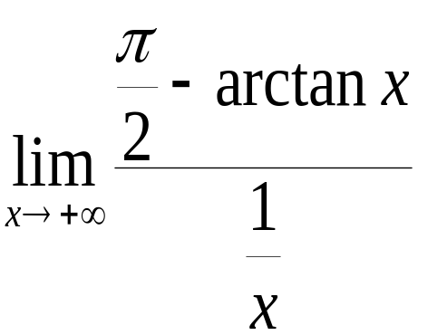
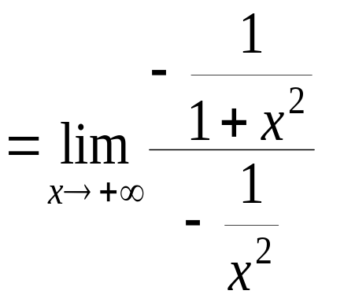


例. 求
解
例. 求
解

Slide 10





例
解
连续使用罗必达法则
在使用罗必达法则时,要注意进行化简工作,它会使问题变得简单 .
(化简)

Slide 11







定理 设函数 和 在点 的某一去心邻域内有
定义,且满足
(1)
和
在 的某一去心邻域内存在,且
型
则有

Slide 12










例.
解
例
解

Slide 13








例
解

Slide 14




例
解
不存在 ,
故不能用罗必达法则求此极限 .
实际上

Slide 15






例
解:
……
将原极限稍加变形 :

Slide 16



使用罗必塔法则的几点注意事项：
1）认真审查计算的极限是否是未定式，若不是未定式则不能用洛比达法则，否则将得出错误的结论。
事实上

Slide 17




2）解题过程中注意及时化简函数式
如约去零因子，提出能确定极限值非零的部分，且注意与其它求极限的方法结合起来。
3）洛比达法则的条件是充分条件，而不是必要条件
即当 不存在时，不能断定 不存在
不存在
例
但

Slide 18



再如 用洛比达法则不存在
事实上
4）反复应用洛比达法则，若出现循环，要停止使用。
例

Slide 19







例
解
运用罗必达法则时, 定式因子如有极限应
单独分出计算.

Slide 20










关键:将其它类型未定式化为洛必达法则可解决的类型 .
步骤:
例
解

Slide 21











例

Slide 22









步骤:
例
解

Slide 23


例．
解：

Slide 24





步骤:

Slide 25








例：
解

Slide 26










例
解：

Slide 27






例：
解

Slide 28





例
解：

Slide 29







例：
解：

Slide 30








例
解

Slide 31

从而可利用求函数极限的方法来求数列的极限，但反之不真。

Slide 32




例：
这是数列的极限
解：
而

Slide 33






例：
这是数列的极限
解：
罗必达

Slide 34



